Slide 1
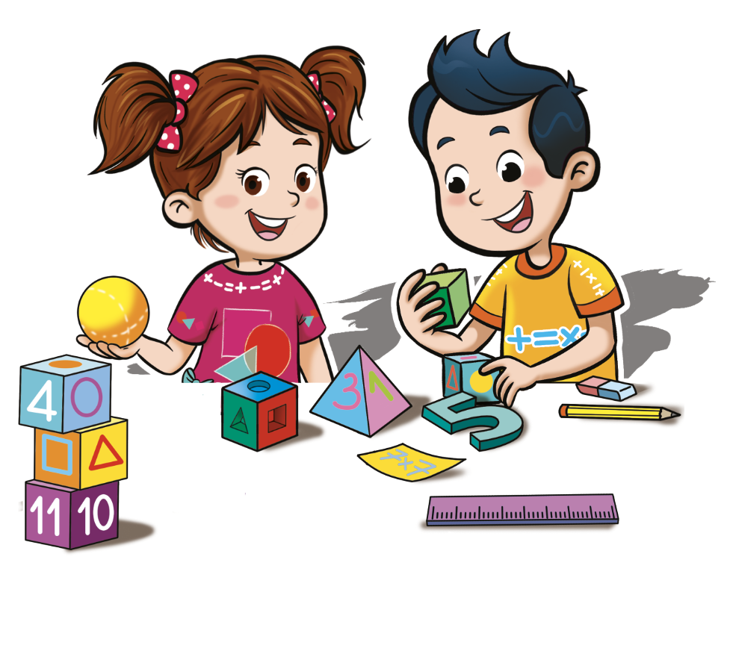
5
1
6
تصحيح
تمرير الرائز
مراجعة 3
مراجعة 2
مراجعة 1

Slide 2





أيقونات توجيهية
توجيهات الأستاذ(ة)
تعيين تلميذ للإجابة
المرور بين الصفوف
عرض فيديو
المرور للشريحة الموالية بعد عرض الفيديو
العمل في ثنائيات

Slide 3

برمجة الأسبوع السادس
(ة)خاص بالأستاذ
الحصة 2
الحصة 1
الدرس 1
الدرس 1
اَلْأَعْدادُ مِنْ 0 إِلى 100 (مُراجَعَةُ الْمُسْتَلْزَماتِ)
مراجعة (1)
فصل الملايين: قراءة وكتابة
مراجعة (2)
الحصة 4
الحصة 3
تمرير الرائز
مراجعة (3)
الحصة 5
تصحيح الرائز

Slide 4
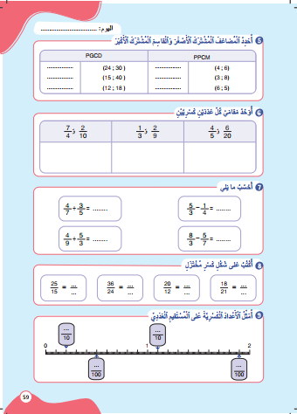
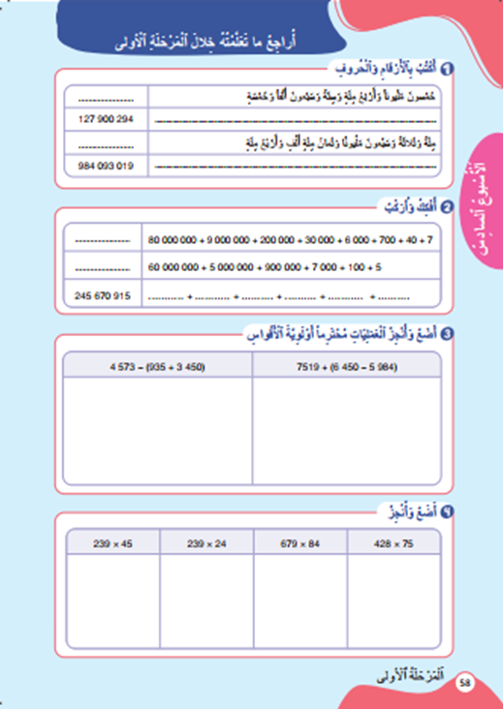
درس اليوم
(ة)خاص بالأستاذ
مراجعة دروس المرحلة الأولى

Slide 5

تدابير أسبوع المراجعة والرائز
(ة)خاص بالأستاذ
تخصص الحصص الثلاث الأولى للمراجعة والرابعة لتمرير الرائز والخامسة للتصحيح وتعبئة النقط في مسار
تدابير حصة المراجعة
يخصص لكل درس أو هدف تمرينان اثنان على الأقل.
يتم إنجاز التمرين الأول من كل درس على الألواح (إلا إذا تعذر الأمر فيتم على الدفاتر)؛
وكل نشاط لا تتحقق فيه نسبة أكبر من 80% يتم التركيز عليه والتذكير بالخطوات في السؤال الموالي.
يتم تصحيح التمرين الأول من طرف أحد التلاميذ على السبورة مع التذكير بالخطوات خطوة خطوة.
يتم التصحيح جماعيا وتفاعليا بين الأستاذة والتلميذ على السبورة والتلاميذ الآخرين
بالنسبة للتمرين الثاني يتم إنجازه على الكراسة أو الدفاتر أو الألواح (يتم التوجيه على الشرائح)
يتم تصحيح التمرين الثاني جماعيا.

Slide 6
(ة)خاص بالأستاذ
مراحل الحصة
1
افتتاح الحصة
1
5
1
2
مراجعة
45
1
3
اختتام الحصة
5

Slide 7
(ة)خاص بالأستاذ
عند نهاية الدرس
على الأقل 80% من المتعلمين سيكونون قادرين على:
وضع وإنجاز عمليات الجمع والطرح بالأقواس
وضع وإنجاز عمليات الضرب
وضع وإنجاز عمليات الجمع والطرح على الأعداد العشرية
أكتب الكسور على شكل مختزل

Slide 8

(ة)خاص بالأستاذ
افتتاح الدرس
1
الحساب الذهني

Slide 9



أنشطة المراجعة
1
3
الافتتاح
اختتام الحصة
2
مرحباً يا أصدقاء. اليوم، سنراجع بعض الدروس السابقة استعدادا لاجتياز الرائز.
Version provisoire pour la formation des enseignants

Slide 10


أنشطة المراجعة
1
3
الافتتاح
اختتام الحصة
2
سنبدأ بالحساب الذهني. خذوا دفاتر البحث.

Slide 11
أنشطة المراجعة
1
3
الافتتاح
اختتام الحصة
2
لديكم دقيقة واحدة لحل هذه العمليات. دوّنوا النتيجة فقط في دفاتركم.
7 x 8 = … | 9 x 6 = … | 7 x 9 = … | 17 – 8 = … | 6 + 9 = ….
257 – 128 = … | 261 + 147 = … | 8 x 5 = … | 6 x 6 = … | 4 x 5 = …

Slide 12
أنشطة المراجعة
1
3
الافتتاح
اختتام الحصة
2
1
لديكم دقيقة واحدة للتصحيح.
1
7 x 8 = 56 | 9 x 6 = 54 | 7 x 9 = 63 | 17 – 8 = 9 | 6 + 9 = 15
257 – 128 = 129 | 261 + 147 = 408 | 8 x 5 = 40 | 6 x 6 = 36 | 4 x 5 = 20

Slide 13
(ة)خاص بالأستاذ
مراجعة 1
2
وضع وإنجاز عمليات الجمع والطرح بالأقواس

Slide 14
أنشطة المراجعة
2
1
3
الافتتاح
اختتام الحصة
1
على الألواح ضعوا وأنجزوا العمليات
2
1 354 – (639 + 208)

Slide 15

أنشطة المراجعة
2
1
3
الافتتاح
اختتام الحصة
ارفعوا الألواح

Slide 16

أنشطة المراجعة
2
1
3
الافتتاح
اختتام الحصة
1
من يقوم ليشرح لنا كيف وجد النتيجة مذكرا بالخطوات؟
2
2
1
1 354 – (639 + 208)
6 3 9
1 3 5 4
+
-
2 0 8
8 4 7
8 4 7
0 5 0 7

Slide 17
أنشطة المراجعة
2
1
3
الافتتاح
اختتام الحصة
1
على الألواح ضعوا وأنجزوا العمليات
2
(914 – 286) + 753

Slide 18
أنشطة المراجعة
2
1
3
الافتتاح
اختتام الحصة
ارفعوا الألواح

Slide 19
أنشطة المراجعة
2
1
3
الافتتاح
اختتام الحصة
1
صححوا
1
1
2
(914 – 286) + 753
9 1 4
6 2 8
-
+
2 8 6
7 5 3
6 2 8
1 3 8 1

Slide 20
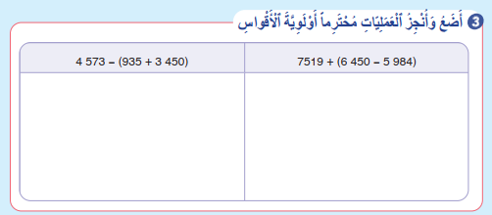
أنشطة المراجعة
2
1
3
الافتتاح
اختتام الحصة
1
خذوا الكراسات صفحة 58. أنجزوا العمليات داخل الإطار
2

Slide 21
أنشطة المراجعة
2
1
3
الافتتاح
اختتام الحصة
1
صححوا
1
2
1
3450
4573
+
935
-
4385
4385
0188

Slide 22
(ة)خاص بالأستاذ
مراجعة 2
2
وضع وإنجاز عمليات الضرب

Slide 23
أنشطة المراجعة
2
1
3
الافتتاح
اختتام الحصة
1
على الألواح، ضعوا وأنجزوا العملية
2
384 × 176

Slide 24
أنشطة المراجعة
2
1
3
الافتتاح
اختتام الحصة
ارفعوا الألواح

Slide 25
أنشطة المراجعة
2
1
3
الافتتاح
اختتام الحصة
1
من يقوم ليشرح لنا كيف وجد النتيجة مذكرا بالخطوات؟
2
384 × 176
3 8 4
×
1 7 6
+
2 3 0 4
2 6 8 8 .
+
3 8 4 . .
6 7 5 8 4

Slide 26
أنشطة المراجعة
2
1
3
الافتتاح
اختتام الحصة
1
على الألواح، ضعوا وأنجزوا العملية
2
573 × 298

Slide 27
أنشطة المراجعة
2
1
3
الافتتاح
اختتام الحصة
ارفعوا الألواح

Slide 28
أنشطة المراجعة
2
1
3
الافتتاح
اختتام الحصة
1
صححوا
1
573 × 298
5 7 3
×
2 9 8
+
4 5 8 4
5 1 5 7 .
+
1 1 4 6 . .
1 7 0 7 5 4

Slide 29
أنشطة المراجعة
2
1
3
الافتتاح
اختتام الحصة
1
خذوا الكراسات صفحة 58. أنجزوا العملية داخل الإطار
2

Slide 30
أنشطة المراجعة
2
1
3
الافتتاح
اختتام الحصة
1
صححوا
1
239
×
45
1195
+
956.
10755

Slide 31
(ة)خاص بالأستاذ
مراجعة 3
2
وضع وإنجاز عمليات الجمع والطرح على
الأعداد العشرية

Slide 32
أنشطة المراجعة
2
1
3
الافتتاح
اختتام الحصة
1
على الألواح، ضعوا وأنجزوا العملية
1
251,18 + 67,9

Slide 33
أنشطة المراجعة
2
1
3
الافتتاح
اختتام الحصة
ارفعوا الألواح

Slide 34
أنشطة المراجعة
2
1
3
الافتتاح
اختتام الحصة
1
من يقوم ليشرح لنا كيف وجد النتيجة مذكرا بالخطوات؟
2
251,18 + 67,9
2 5 1, 1 8
+
0 6 7, 9 0
3 1 9, 0 8

Slide 35
أنشطة المراجعة
2
1
3
الافتتاح
اختتام الحصة
1
على الألواح، ضعوا وأنجزوا العملية
1
78,5 + 6,49

Slide 36
أنشطة المراجعة
2
1
3
الافتتاح
اختتام الحصة
ارفعوا الألواح

Slide 37
أنشطة المراجعة
2
1
3
الافتتاح
اختتام الحصة
1
صححوا
1
78,5 + 6,49
7 8, 5
+
6, 4 9
8 4, 9 9

Slide 38
أنشطة المراجعة
2
1
3
الافتتاح
اختتام الحصة
1
على الألواح، ضعوا وأنجزوا العملية
2
241,6 – 89,72

Slide 39
أنشطة المراجعة
2
1
3
الافتتاح
اختتام الحصة
ارفعوا الألواح

Slide 40
أنشطة المراجعة
2
1
3
الافتتاح
اختتام الحصة
1
من يقوم ليشرح لنا كيف وجد النتيجة مذكرا بالخطوات؟
1
241,6 – 89,72
2 4 1, 6 0
-
0 8 9, 7 2
1 5 1, 8 8

Slide 41
أنشطة المراجعة
2
1
3
الافتتاح
اختتام الحصة
1
على الألواح، ضعوا وأنجزوا العملية
2
400 – 39,17

Slide 42
أنشطة المراجعة
2
1
3
الافتتاح
اختتام الحصة
ارفعوا الألواح

Slide 43
أنشطة المراجعة
2
1
3
الافتتاح
اختتام الحصة
1
صححوا
1
400 – 39,17
4 0 0, 0 0
-
0 3 9, 1 7
3 6 0, 8 3

Slide 44
أنشطة المراجعة
2
1
3
الافتتاح
اختتام الحصة
1
خذوا الكراسات صفحة 60. أنجزوا العملية داخل الإطار
2

Slide 45
أنشطة المراجعة
2
1
3
الافتتاح
اختتام الحصة
1
صححوا
1
2 0 7,3 2 4
-
0 5 2, 0 8 0
1 5 5, 2 6 4

Slide 46
(ة)خاص بالأستاذ
مراجعة 4
2
أكتب الكسور على شكل مختزل

Slide 47

أنشطة المراجعة
2
1
3
الافتتاح
اختتام الحصة
1
على الألواح، اكتبوا العدد الكسري على شكل مختزل
1
$$\frac{22}{4}$$

Slide 48
أنشطة المراجعة
2
1
3
الافتتاح
اختتام الحصة
ارفعوا الألواح

Slide 49
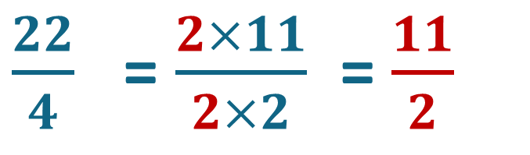
أنشطة المراجعة
2
1
3
الافتتاح
اختتام الحصة
1
من يقوم ليشرح لنا كيف وجد النتيجة مذكرا بالخطوات؟
2
$\frac{22}{4}$ = $\frac{2×11}{2×2}$ = $\frac{11}{2}$

Slide 50

أنشطة المراجعة
2
1
3
الافتتاح
اختتام الحصة
1
على الألواح، اكتبوا العدد الكسري على شكل مختزل
1
$$\frac{42}{18}$$

Slide 51
أنشطة المراجعة
2
1
3
الافتتاح
اختتام الحصة
ارفعوا الألواح

Slide 52
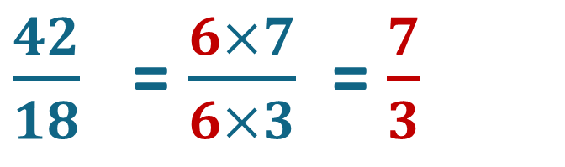
أنشطة المراجعة
2
1
3
الافتتاح
اختتام الحصة
1
صححوا
2
$\frac{42}{18}$ = $\frac{6×7}{6×3}$ = $\frac{7}{3}$

Slide 53
أنشطة المراجعة
2
1
3
الافتتاح
اختتام الحصة
1
خذوا الكراسات صفحة 59. اختزلوا العدد داخل الإطار
2

Slide 54
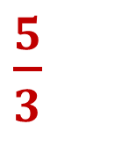
أنشطة المراجعة
2
1
3
الافتتاح
اختتام الحصة
1
صححوا
1
$\frac{5}{3}$

Slide 55
(ة)خاص بالأستاذ
اختتام الحصة
3
الواجبات المنزلية

Slide 56

في المنزل، أنجزوا جميع الأنشطة المتبقية من التمارين 3 و4 صفحة 58 ومن التمرين 11 صفحة 6

Slide 57
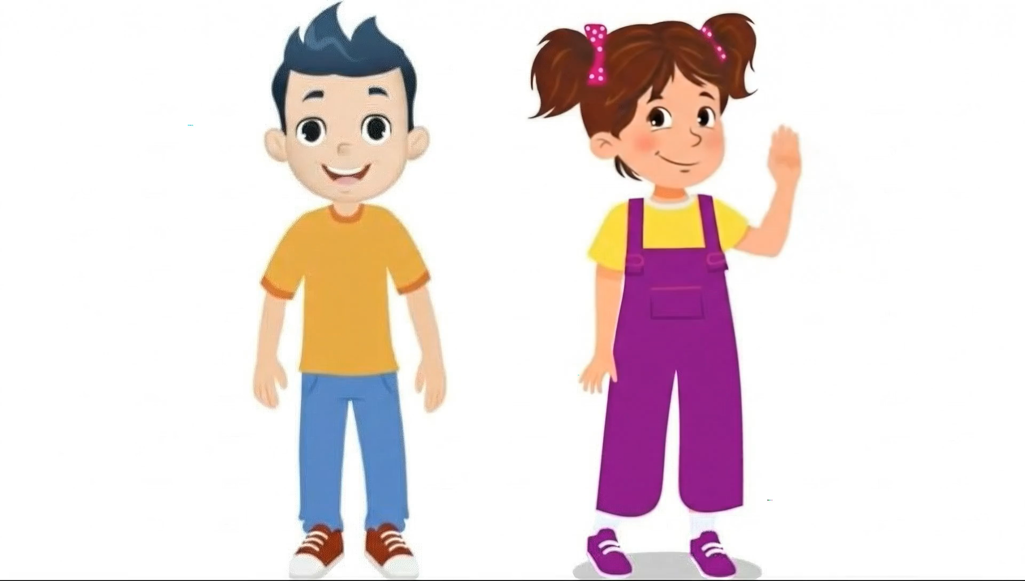
إلى اللقاء. في الحصة القادمة،

